Slide 1
Бюджетное образовательное учреждение дополнительного образования города Омска «Дом юных техников им. Ю.А.Гагарина»
КОНСУЛЬТАЦИЯ для педагогов
Разработка детского массового мероприятия
Подготовил методист,
Прасолова Евгения Владимировна

Slide 2
Культурно-досуговая деятельность дает детям возможность овладевать всем многообразием национальной и мировой культуры, театрального искусства, народного фольклора, песенного искусства, живописи, лепки, аппликации и т. д., а также определенной частью образовательных программ.

Slide 3
.

Slide 4
Цель массового детского мероприятия:
организация содержательного свободного времени детей и молодёжи, удовлетворение их интересов путём проведения различных форм культурно- массовой работы, направленной на повышение воспитательных функций досуговой деятельности.
Перспективы:
Разработка и внедрение инновационных форм организации массовой работы с детьми и молодежью;
Проведение конкурсов профессионального мастерства;
Активизация деятельности клубов по интересам;
Организация современной системы информационного обслуживания по проблемам социально- культурной деятельности.

Slide 5
Основные задачи детского массового мероприятия:
совершенствование качества и эффективности празднично - досуговой деятельности в системе дополнительного образования детей;
разработка современной стратегии организации и проведения детских праздников как наиболее доступной формы культурно-досуговой деятельности;
воспитание гражданственности и патриотизма детей и подростков в процессе проведения акций и тематических праздников;
восстановление культурно-исторической среды, сохранение народных праздничных традиций своей страны, освоение духовных ценностей культуры мира.

Slide 6
Пути реализации детского массового мероприятия:
На основе предложений участников программы формируется творчески- педагогический коллектив, который ведет организационно-методическую работу по реализации городской открытой комплексной программы.
Ежегодно составляются планы основных праздничных мероприятий для детей.
В рамках программы формируется режиссерско-постановочная группа по организации и проведению наиболее значимых, детских мероприятий.
Одним из основных условий реализации программы остается материально- техническое и финансовое обеспечение планируемых праздников для детей и юношества (в рамках как бюджетных, так и привлеченных средств).

Slide 7
Основные направления деятельности:
выявление и развитие творческих способностей детей и молодёжи в области музыкально - хореографического, театрального, изобразительного искусства;
координация деятельности учреждений образования и других учреждений по вопросам художественного воспитания, оздоровления детей и молодёжи;
сотрудничество с детскими и молодёжными объединениями и поддержка детских и молодёжных социальных инициатив;
организация и проведение массовых мероприятий: фестивалей, конкурсов, смотров, праздников и выставок;
создание целостной системы взаимодействия и координации деятельности методических служб учреждений для воспитания и обучения.

Slide 8
Виды деятельности:
Разработка, координация и реализация программ и проектов в социально - значимых направлениях;
Осуществление республиканских и межрайонных культурных связей и контактов;
Подготовка методического и информационного материала в сфере достигаемых задач.

Slide 9
Разработка детского массового мероприятия:
Прежде всего, нужен сценарий.
Оговаривается тематика, идеи и цели.
Пишется подробная программа.
Далее приглашают людей.
Организация любого праздника начинается с подбора помещения или места, в котором он будет проводиться.
Определяется, где проходит мероприятие, оформляется сцена, подиумы, составляется список необходимого оборудования и инвентаря.

Slide 10
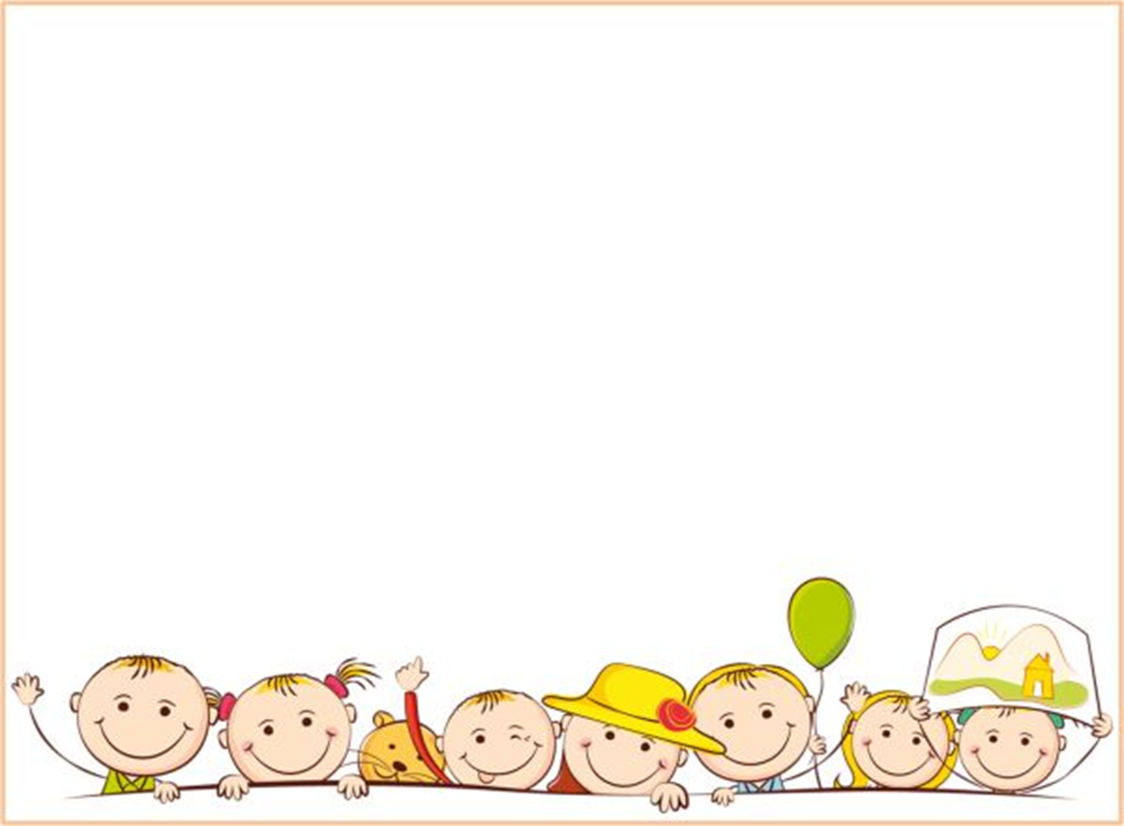
Подготовка детского массового мероприятия:
До получения разрешения на проведение массового мероприятия его организаторы, а также иные лица не вправе объявлять в средствах массовой информации о дате, месте и времени его проведения, изготавливать и распространять с этой целью листовки, плакаты и иные материалы

Slide 11
Порядок организации детских массовых мероприятий:
Место и время проведения детского массового мероприятия определяются с учетом необходимости обеспечения нормальной жизнедеятельности города, села.
Массовые мероприятия могут проводиться с 9 до 21 часов. Мероприятия на открытых площадках вблизи жилых домов могут проводиться с 9 до 22 часов.
Обеспечить соблюдение участниками массового мероприятия, приглашенными организаторами, общественного порядка;
Спортивные массовые мероприятия за пределами спортивных сооружений проводятся после рассмотрения цели и программы проведения мероприятия управлением по делам семьи, молодежи, физической культуры и спорта.

Slide 12
Порядок проведения массового детского мероприятия:
Организаторы массового мероприятия или лицо, ответственное за организацию и проведение массового мероприятия, обязаны:
постоянно присутствовать на проводимом массовом мероприятии;
обеспечивать соблюдение условий и порядка проведения массового мероприятия, безопасность детей, сохранность зданий, сооружений, транспортных средств и другого имущества;
иметь отличительный знак организатора проводимого массовое мероприятие.

Slide 13
Заключение
Культурно – массовые мероприятия, ведут к сплочению детских коллективов, позволяют окунуться в атмосферу веселья и радости.
Детские праздники очень сильно отличаются от взрослых. Возможно, подготовка к таким мероприятиям является менее серьезной и трудоемкой, но для того, чтобы подарить ребенку хорошее настроение и заставить его поверить в сказку, необходимо с огромной ответственностью подойти к организации праздника.

Slide 14
Спасибо за внимание

